Slide 1
Опыт работы Доу по взаимодействию с родителями и педагогами , в рамках
авторской методики Бачевой Е. В.
«Уроки семейной любви»
Мирзаханова Л.Н., Устюгова Н.В
Воспитатели первой категории
МБДОУ «Детский сад
имени Кирова».

Slide 3
ОСНОВНЫЕ ЦЕЛИ
ДУХОВНО-НРАВСТВЕННОГО
ВОСПИТАНИЯ:

Slide 6
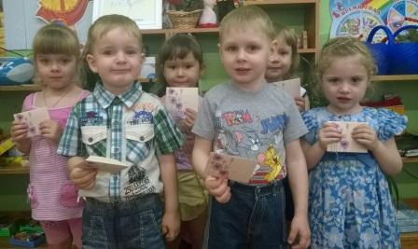
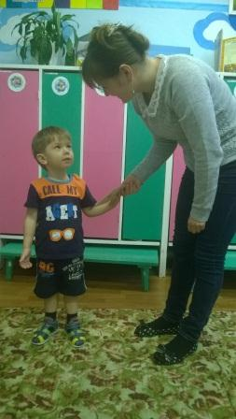
Опыт работы Мирзахановой Л.Н.
Технология письма(к любимым, детям, себе и т.д.)
Письма (к любимым, к детям, к себе и др.) — технология отлаживания отношений с самим собой и с окружающими людьми, форма самоанализа и самопрограммирования, своеобразный тренинг сердца на доброту и милосердие, способ узнать друг друга, путь дорога к сердцу дорогих и значимых людей.

Slide 7
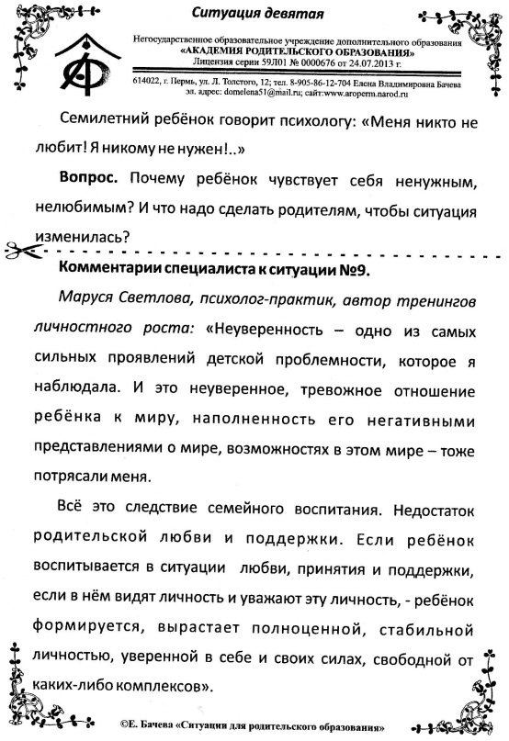
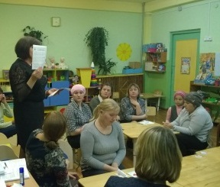
Технология ситуации и психологические задачи.
Ситуации и психологические задачи. Работа с ситуациями — технология самокорректировки родительской позиции, способ формирования общественного мнения что такое «хорошо» и что такое «плохо» в жизни человека, семьи, общества; возможность найти выход из конкретной конфликтной ситуации и решение семейной проблемы.

Slide 8
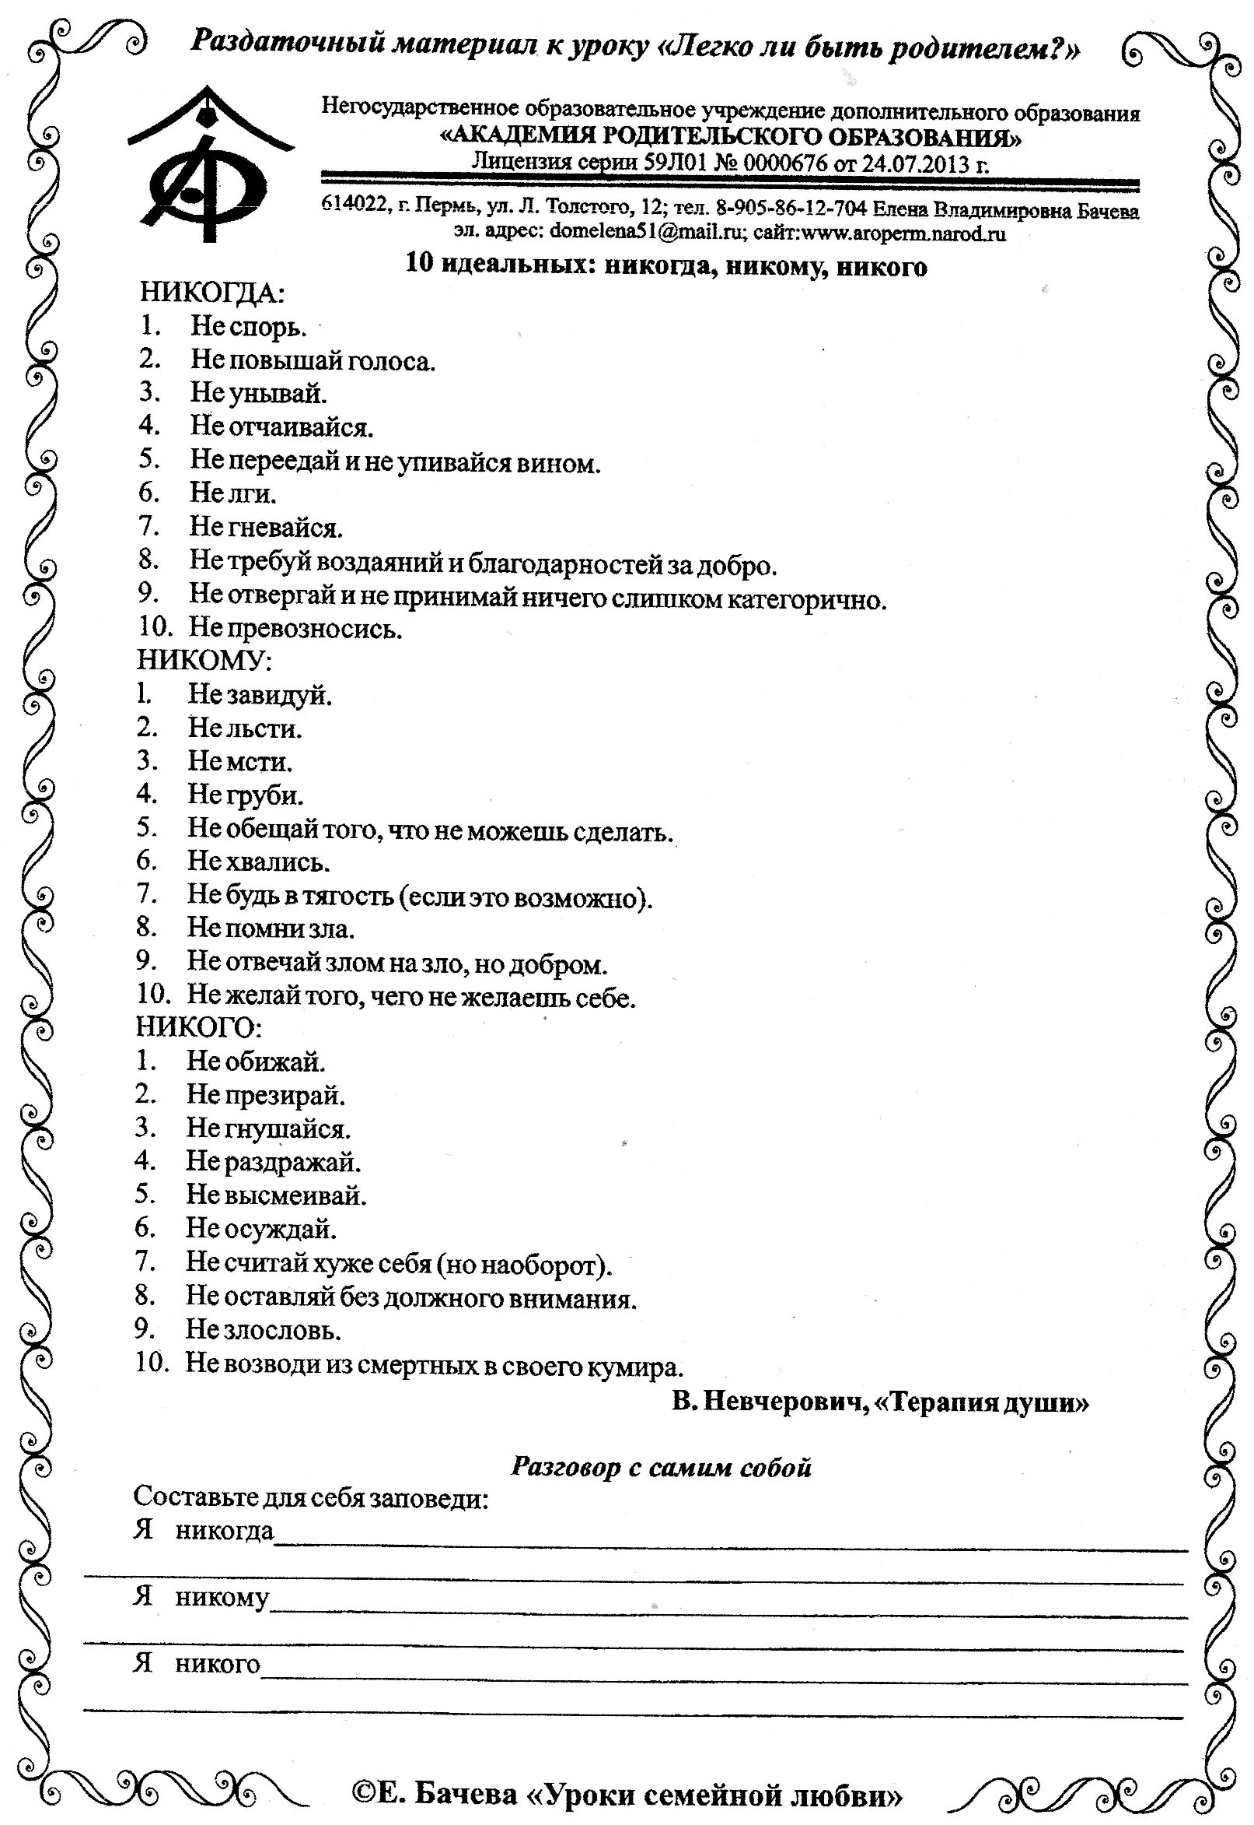
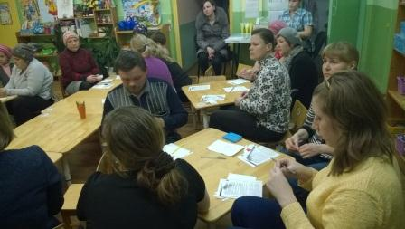
Технология заповеди, правила, кодексы.
Заповеди, правила, кодексы — технология разработки «писанных» и «неписанных» правил организации жизнедеятельности человека, семьи, сообщества; процесс согласования ценностных смыслов в коллективе детей и родителей; определение норм и правил порядочного человека, семьянина, настоящего мужчины, истиной женщины и т.д.

Slide 9
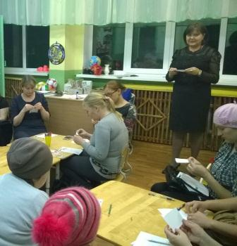
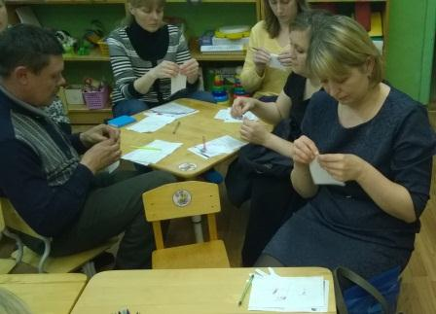
Упражнение « линии судьбы»
Родителям было предложено:при каждом сгибе листка вспомнить негативное, сказанное в адрес ребенка. А сейчас начинайте разгибать лист и с каждым отгибанием вспоминайте, то хорошее, что вы говорили детям. Вывод: Вы расправили листок, но на нем так и остались линии сгиба. Так же и в душе ребенка на всю жизнь остаются травмы от непонимания и несправедливости к ним.

Slide 10
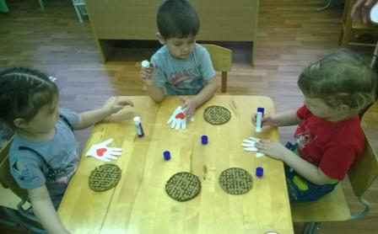
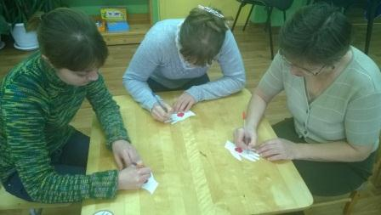
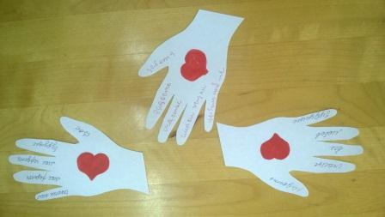
Методика незаконченного предложения
Детки сделали подарки для мам-
свои ладошки с сердечком
Родителям было предложено на ладошках
закончить предложение: «Мой ребёнок – это…»

Slide 11
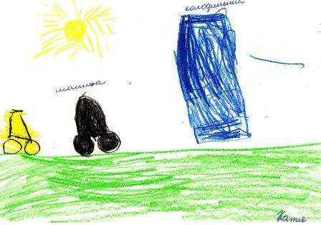
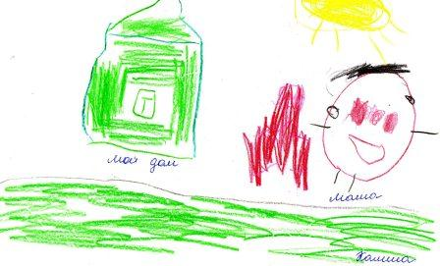
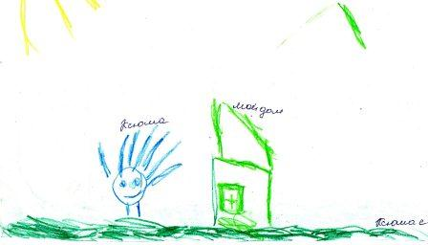
Технология уроков семейной любви.
Технология уроков семейной любви – технология формирования и корректировки родительской позиции и детей, и взрослых, развитие рефлексивных способностей, одна из срезовых диагностик и самодиагностик семейных отношений, способ формирования основ семейной культуры.
Рисунки детей к уроку семейной любви «Ребёнок –это праздник,который пока со мной».
После беседы о доме, семье,
детям было предложено
нарисовать «кого» или
«что» они любят больше
всего в своём доме.

Slide 12
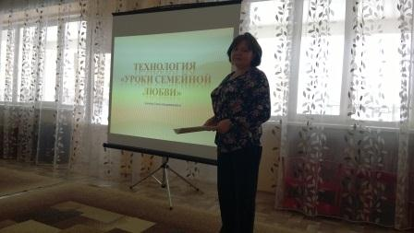
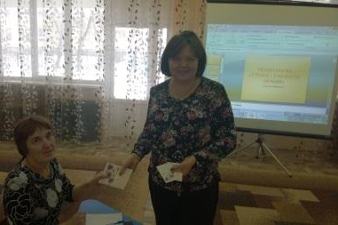
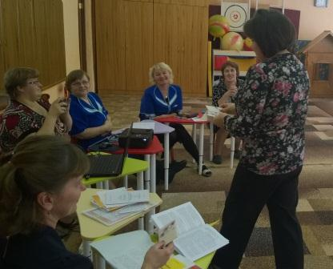
Семинар –практикум для воспитателей.
Знакомство педагогов с технологией «Уроков семейной любви»

Slide 13
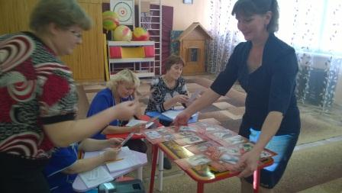
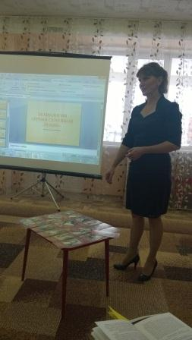
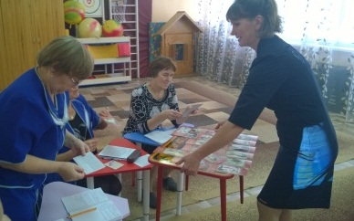
Работа с карточками «Да любите друг друга»

Slide 14
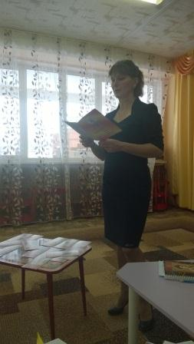
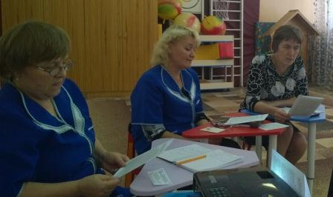
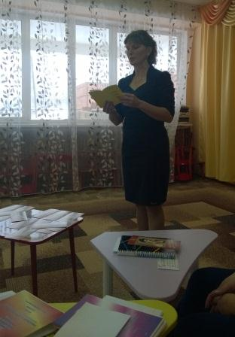
Работа с педагогами :Чтение сказки
В.А.Сухомлинского «Жестокость»

Slide 15
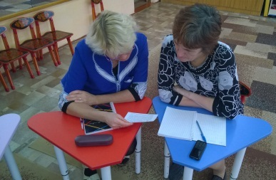
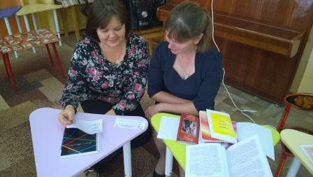
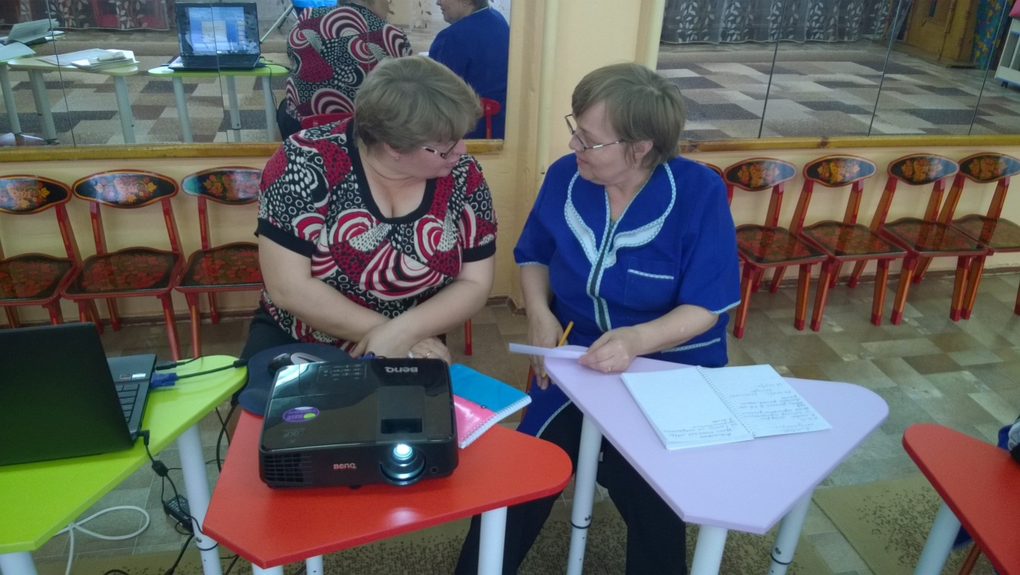
Чтение и обсуждение ситуаций , сравнение с мнением специалиста

Slide 16
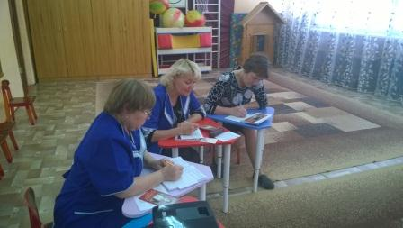
Рефлексия. Методика незаконченного предложения
«После этого разговора я…

Slide 17
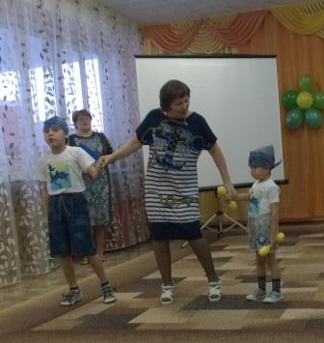
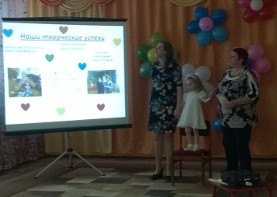
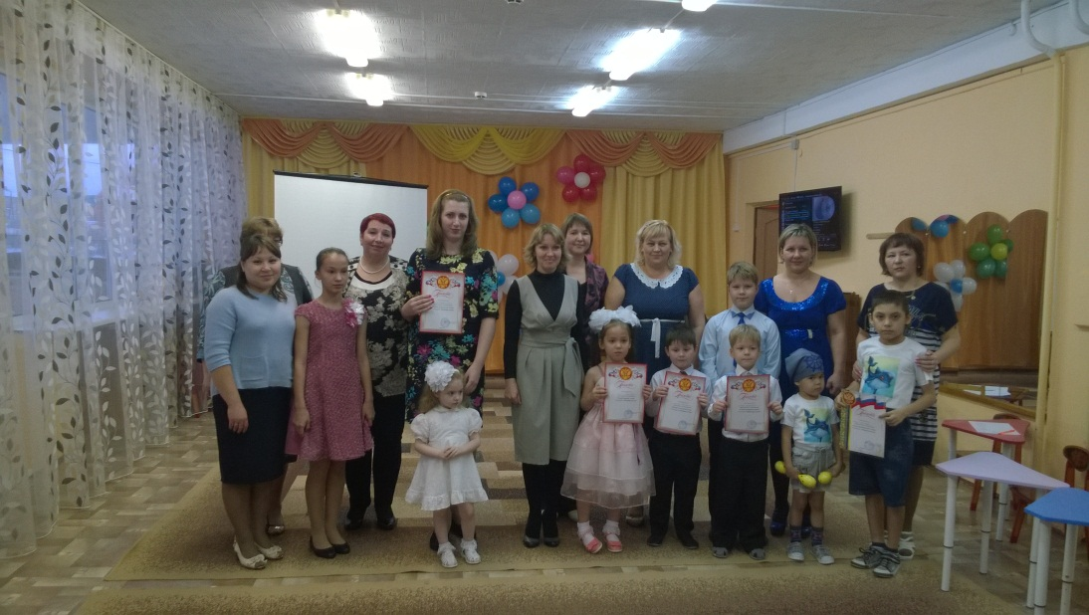
Конкурс «Поющая семья».

Slide 18
Опыт работы Устюговой Н.В. Родительское собрание
Приглашением стали «письма любящим родителям», где с обратной стороны листа я пригласила родителей.
Письма родителям передали дети.

Slide 19
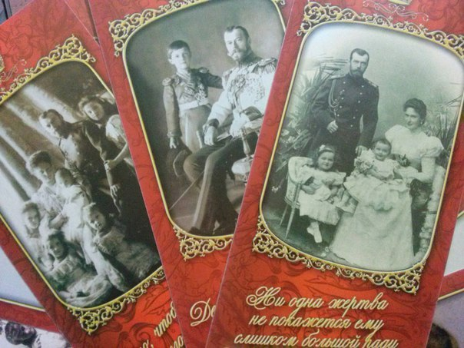
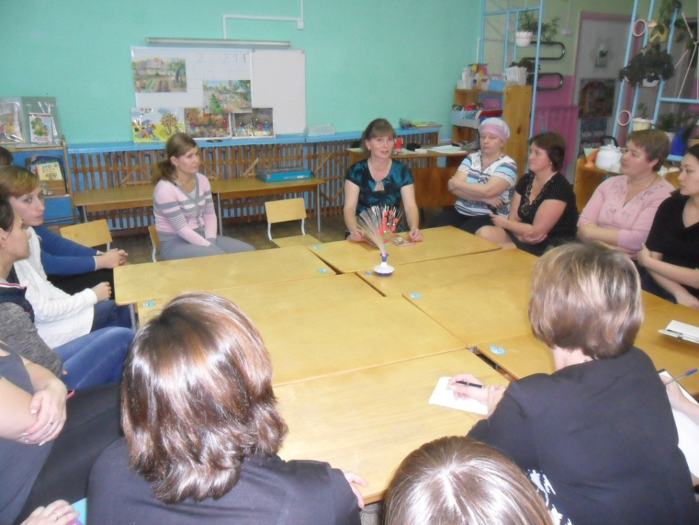
Знакомство с семейным укладом династии Романовых, с использованием отрывков из дневником и писем Государыни Императрицы Александры Федоровны

Slide 20
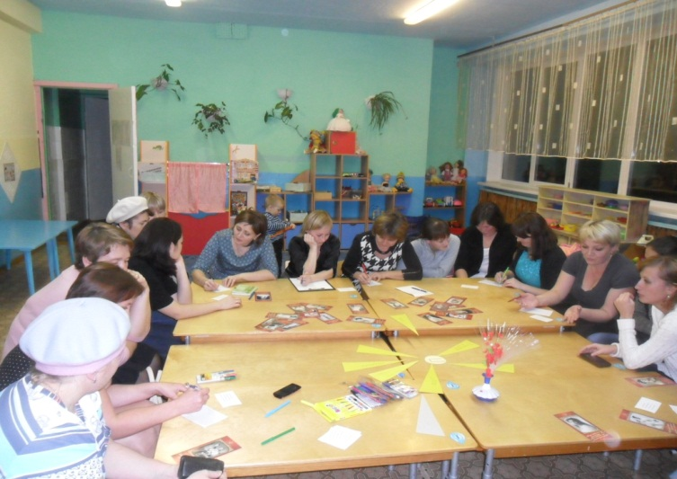
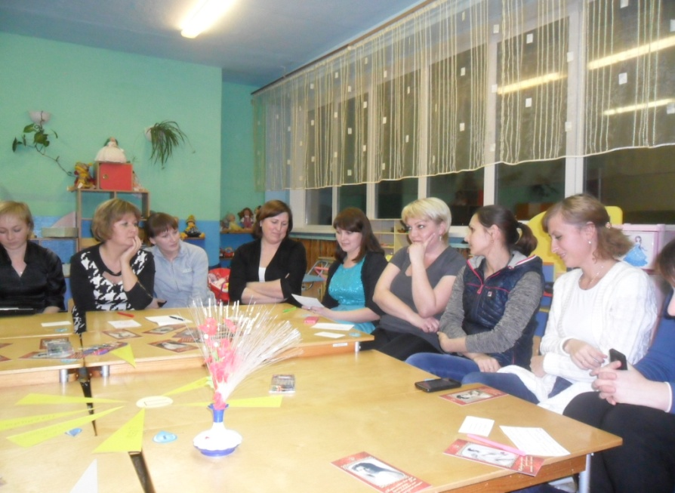
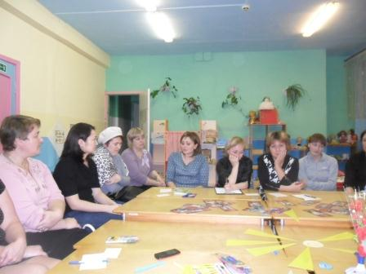
«Любовь многоликая» Обсуждение темы любви в семьях воспитанников.

Slide 21
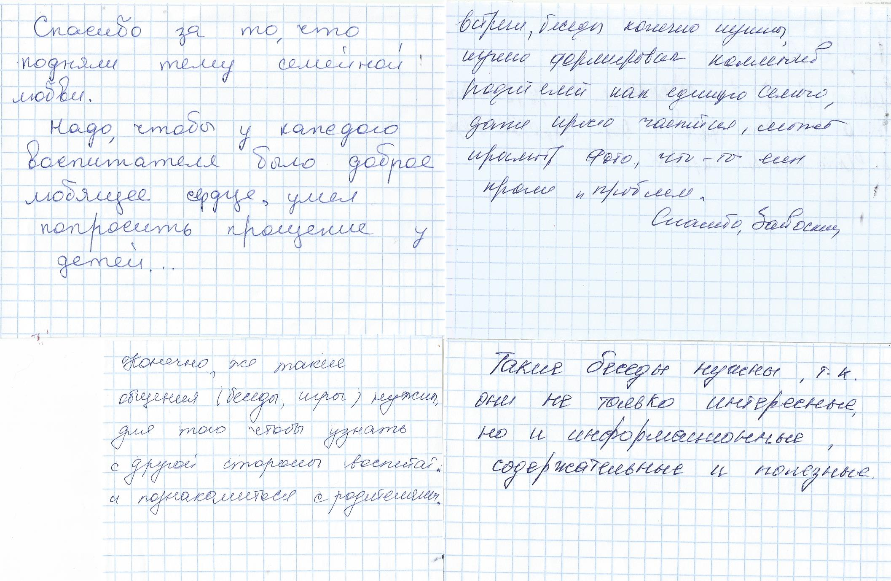
Рефлексия.

Slide 22
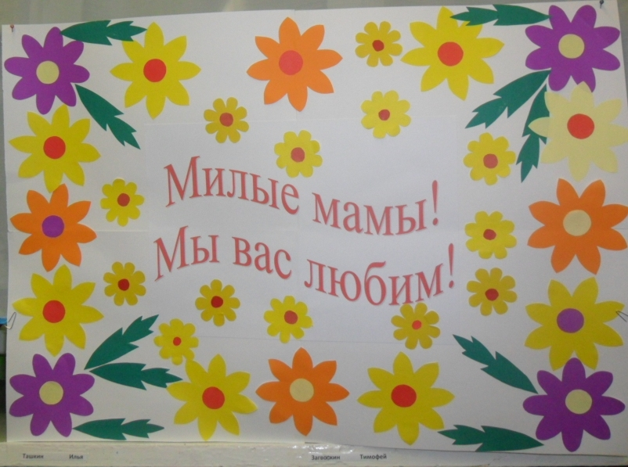
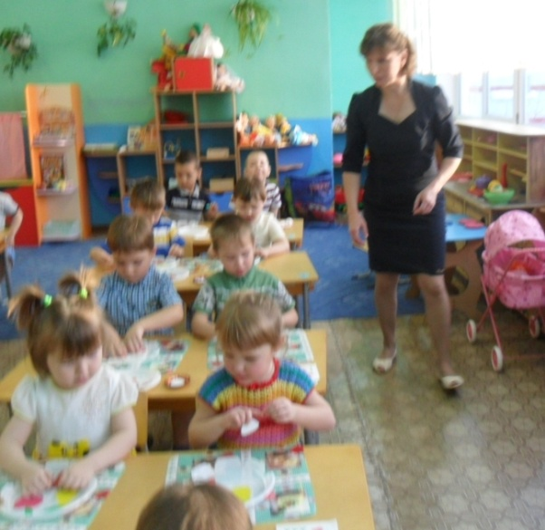
День Матери.
Изготовление подарков и газеты

Slide 23
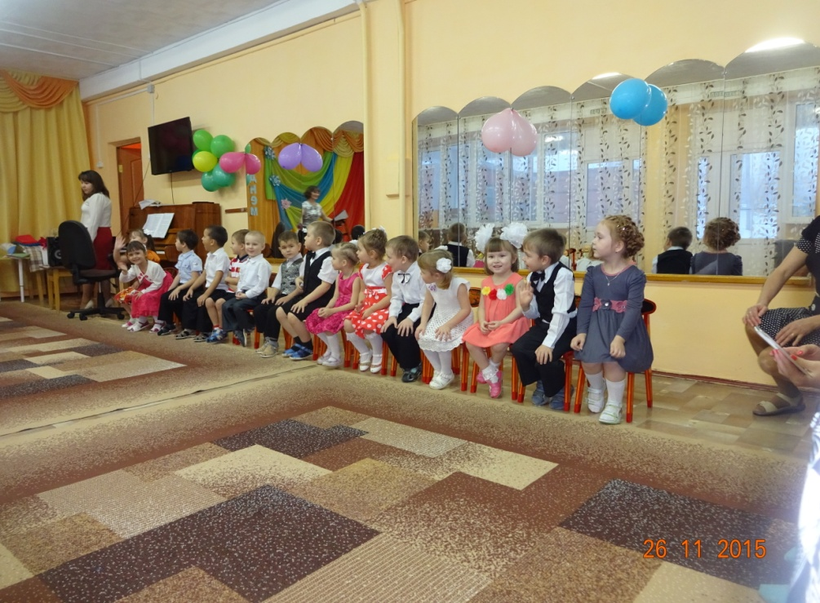
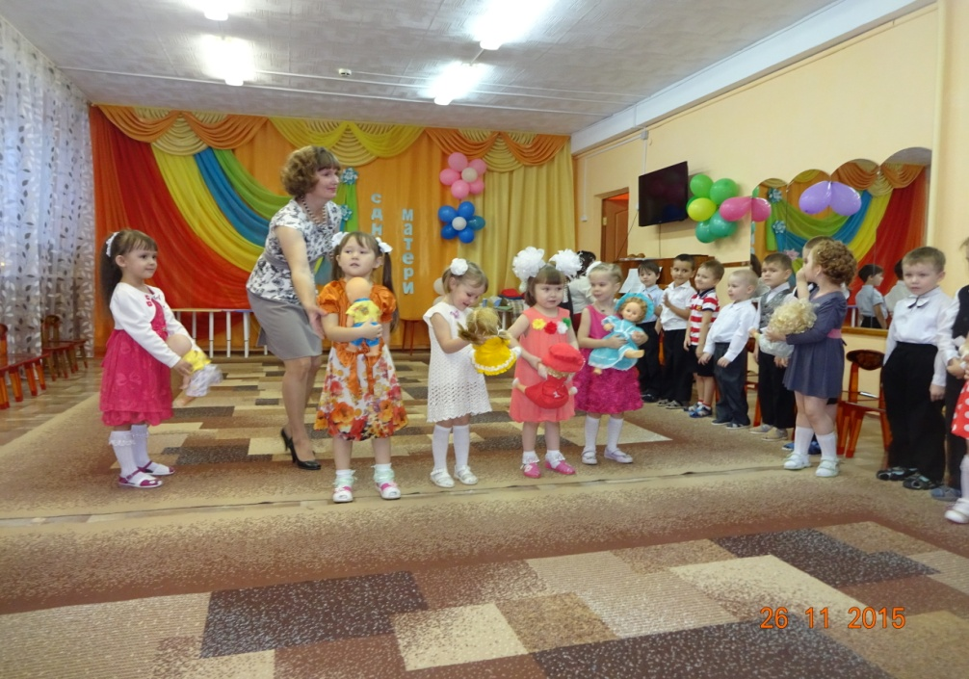
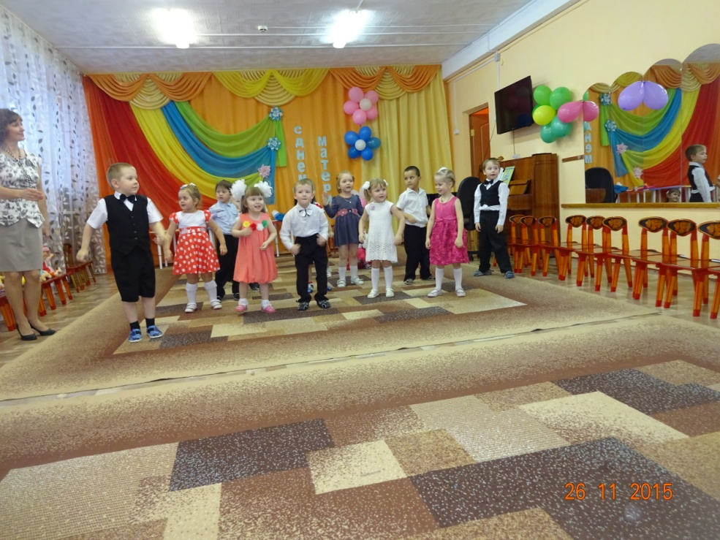
Праздник

Slide 24
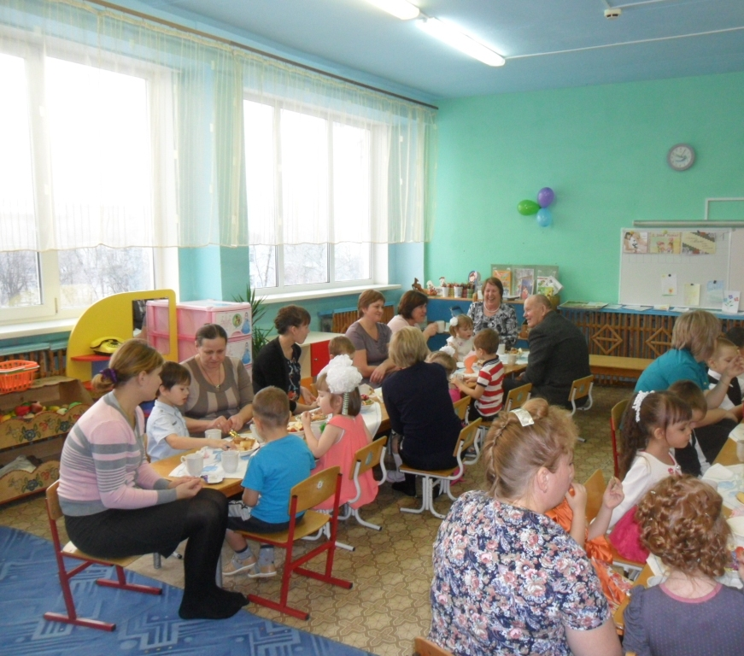
Чаепитие

Slide 25
Спасибо за внимание!

